Slide 1
Sub-Departamento de Língua Portuguesa | Faculdade de Línguas, História e Geografia |
UNIVERSIDADE DE ANKARA
ISP 420 – Portekiz Kültürü | Cultura Portuguesa

Slide 2
Summary
Quinto Império, a Inquisição e a Decadência ou Declínio? (XVII-XVIII)
O modernismo.
Portuguese Culture through its Literature
The epic poetry - ‘Lusíadas’ of Luís Camões.
The features of Portuguese Literature: Between the founder of Modern Literature Almeida Garret to Romanticism and Realism The genius of Eça de Queiroz

Slide 3
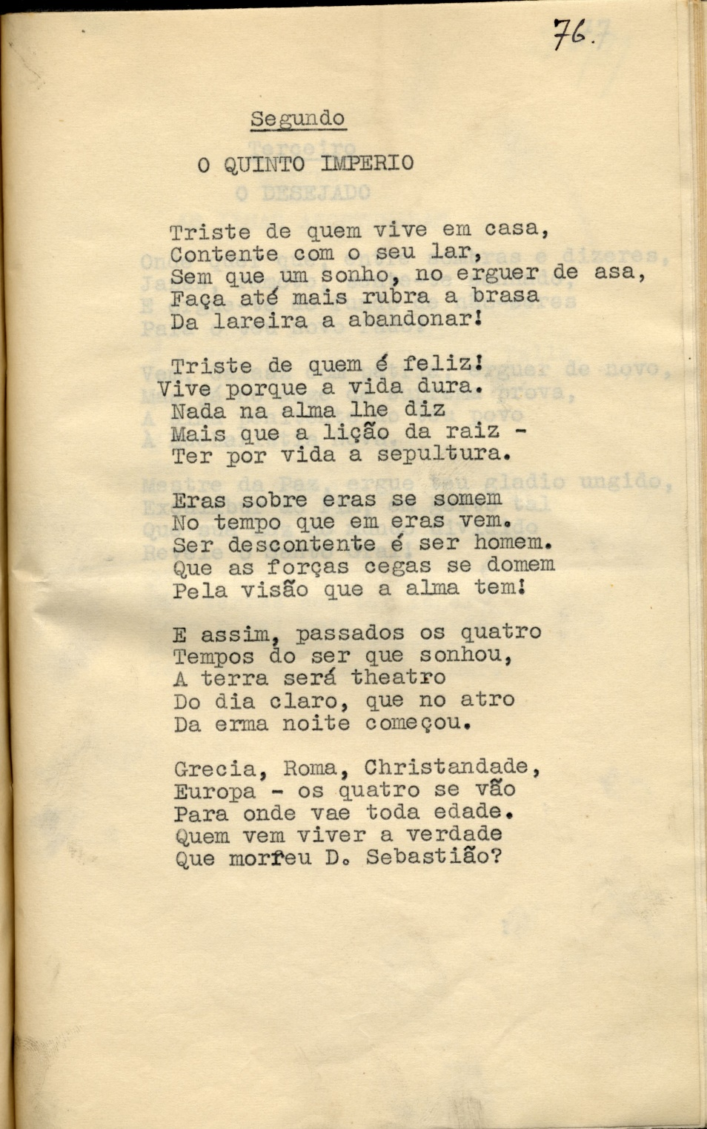
O Quinto Império - Fernando Pessoa
No poema O Quinto Império
"Grécia, Roma, Cristandade,
Europa – os quatro se vão
Para onde vai toda idade.
Quem vem viver a verdade
Que morreu D. Sebastião?"

Slide 4
O Quinto Império - Fernando Pessoa
“Desde o tempo das descobertas, com o conhecimento de novos mundos, que colocaram Portugal como referência obrigatória, sempre houve uma crença de perenidade e de uma missão civilizadora.
Daí Fernando Pessoa, como o fizera Vieira, procurar atestar a sua grandiosidade e o valor simbólico do seu papel na civilização ocidental, acreditando no mito do Quinto Império.”

Slide 5
O Quinto Império - Fernando Pessoa
Ao longo da Mensagem, sobretudo da terceira parte, Pessoa exprime a sua conceção messiânica da história e sente-se investido no cargo de anunciador do Quinto Império, que não precisa de ser material, mas civilizacional.
Cumpriu-se o Mar e o Império se desfez.
Senhor, Falta cumprir-se Portugal
Especialmente, esta necessidade adquire maior relevo considerando os ‘três séculos de decadência’ após os Descobrimentos (XVII; XVIII;XIX)

Slide 6
Decadência - Oliveira Martins
Oliveira Martins envisaged Portuguese history as an apocalyptic cycle of birth, progress, decay and death corresponding to four periods of time:
the first comprising the first dynasty (1143–1383);
2. The second, the Avis dynasty (1385–1580), considered by Martins the Golden Age of Portuguese history;
3. The third starting with overseas expansion in the Orient and ending in Alcácer-Quibir (1578);
4. And the last, the remaining three centuries.

Slide 7
The Causes of the Decadence of the Peninsular Peoples in the Last Three Centuries
Antero de Quental’s 1871 lecture at the Lisbon Casino for a ‘Conference of Democrats.
“Ora esses fenómenos capitais são três, e de três espécies: um moral, outro político, outro económico. O primeiro é a transformação do Catolicismo, pelo Concílio de Trento [1545-1563]. O segundo, o estabelecimento do Absolutismo, pela ruína das liberdades locais. O terceiro, o desenvolvimento das Conquistas longínquas.
compreendendo os três grandes aspectos da vida social, o pensamento, a política e o trabalho, indicam-nos claramente que uma profunda e universal revolução se operou, durante o século XVI, nas sociedades peninsulares.”

Slide 8
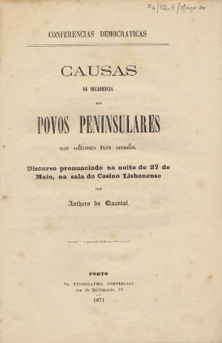
The Causes of the Decadence of the Peninsular Peoples in the Last Three Centuries
“Os povos peninsulares são naturalmente religiosos: são-no até de uma maneira ardente, exaltada e exclusiva, e é esse um dos seus caracteres mais pronunciados.
Mas são ao mesmo tempo inventivos e independentes: adoram com paixão: mas só adoram aquilo que eles mesmos criam, não aquilo que se lhes impõe. Fazem a religião, não a aceitam feita.”

